Slide 1
Rukovođenje školom u izazovnim vremenima
Stručni skup ravnatelja osnovnih škola
Od 7. – 10. studenoga 2021. godine
Opatija, Kongresni centar Gervais

Slide 2
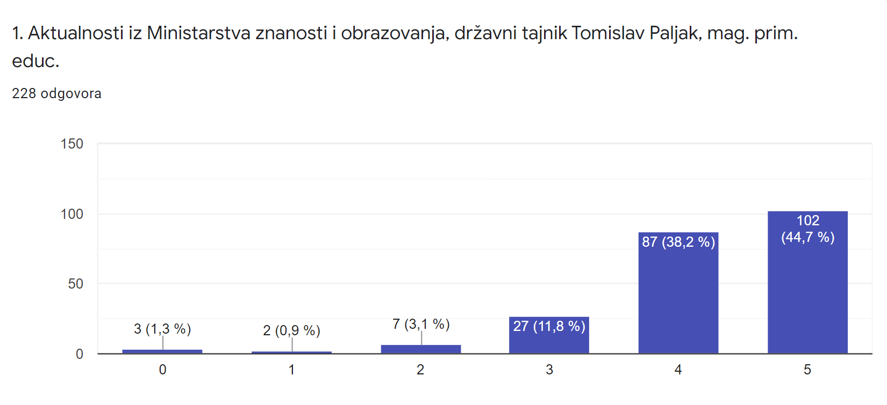

Slide 3
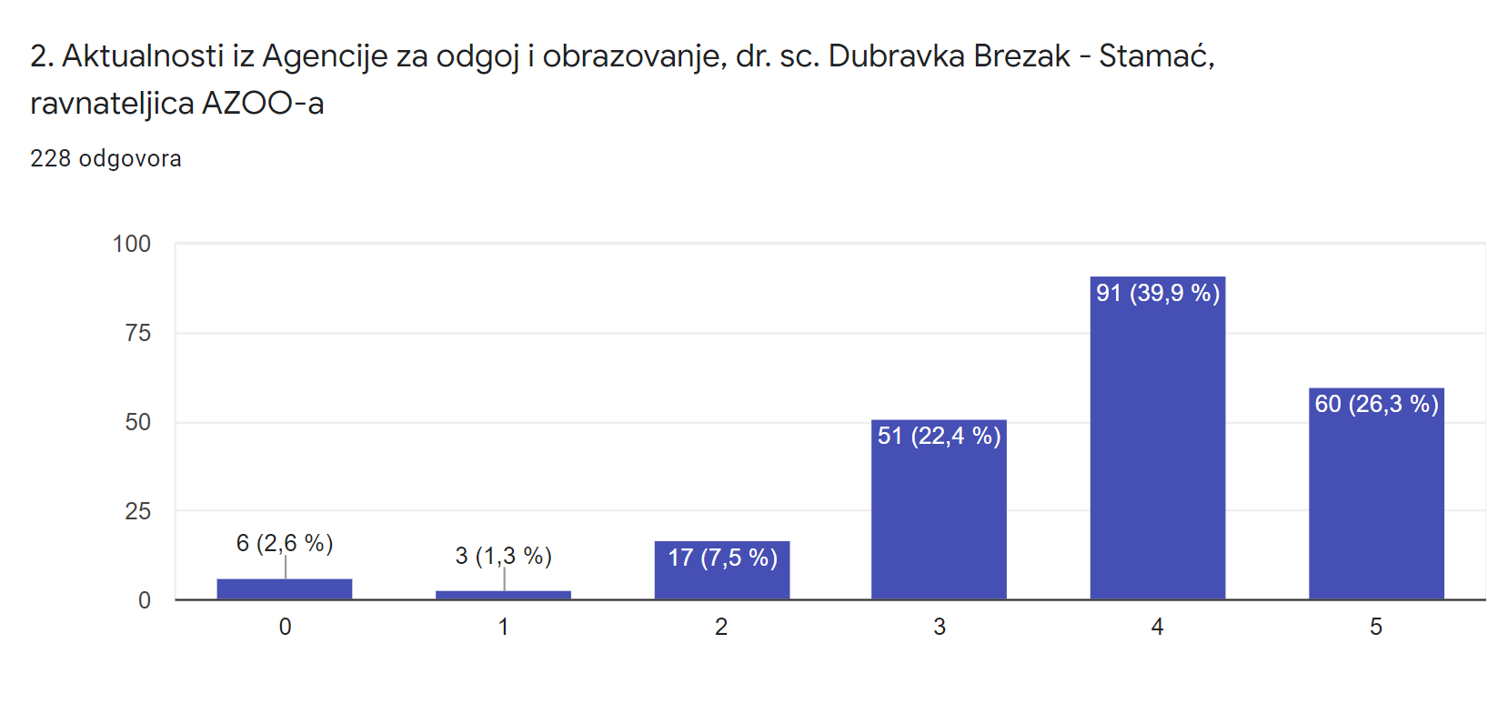

Slide 4
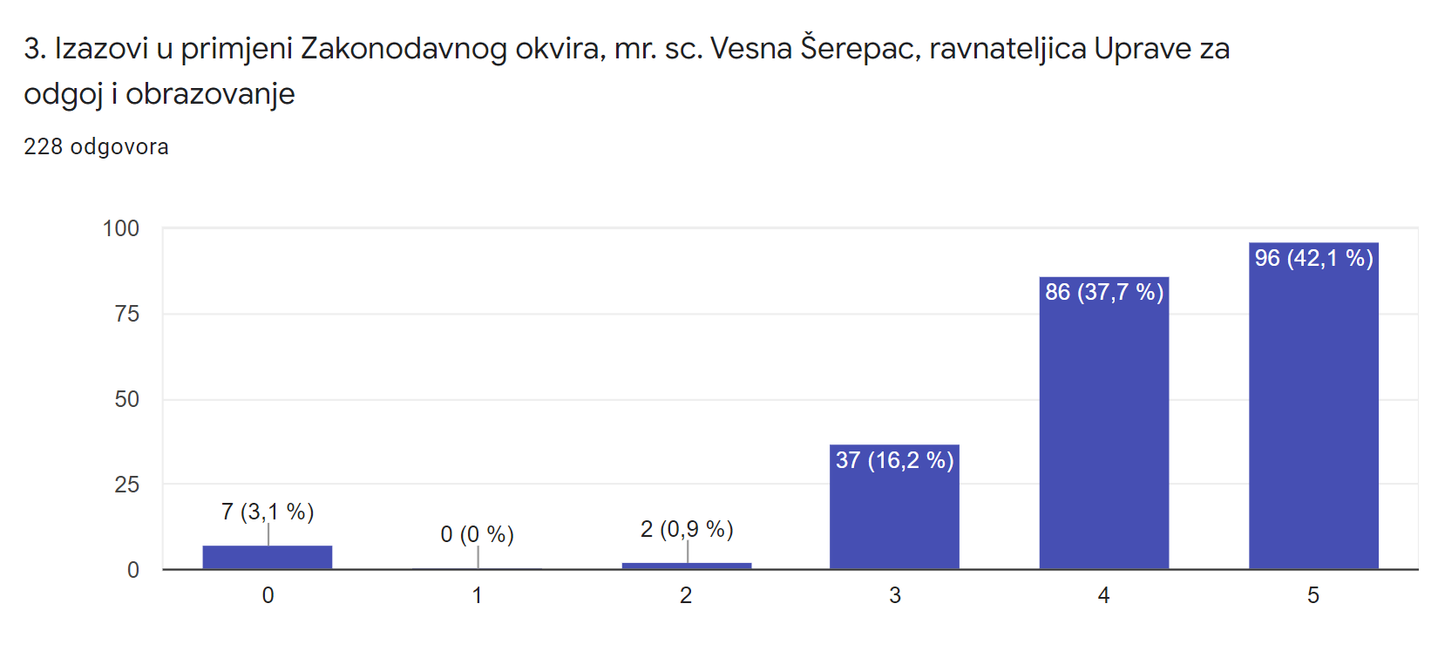

Slide 5
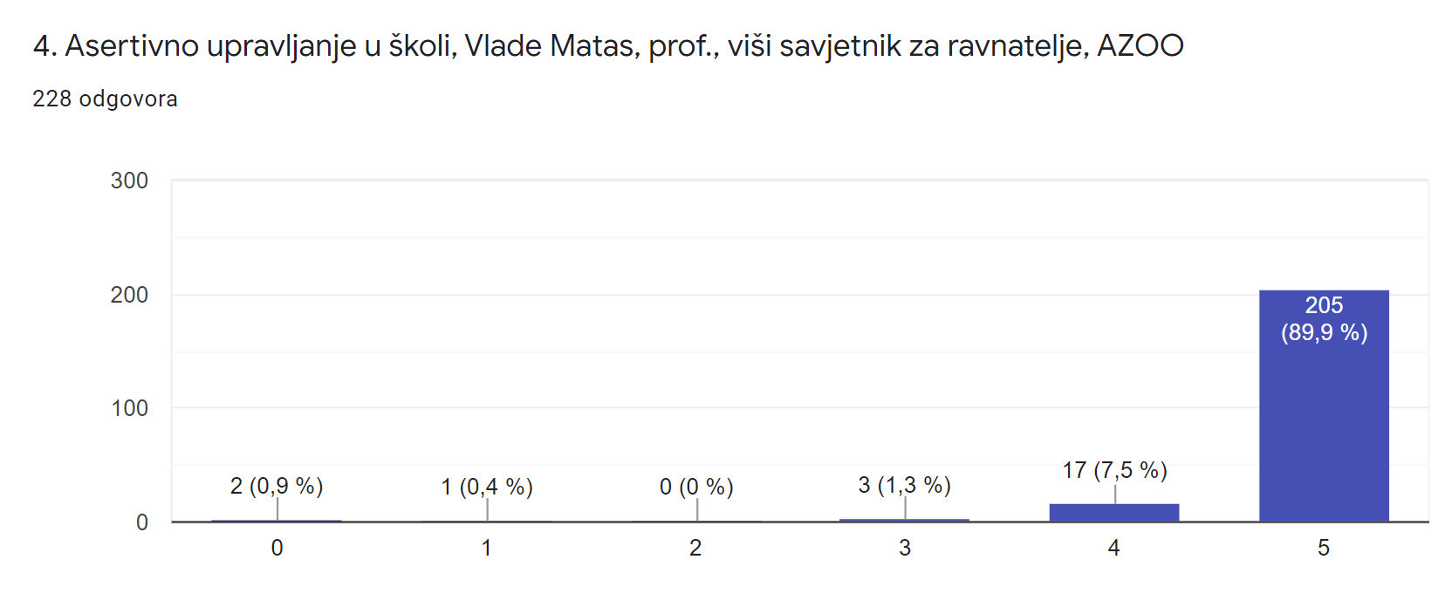

Slide 6
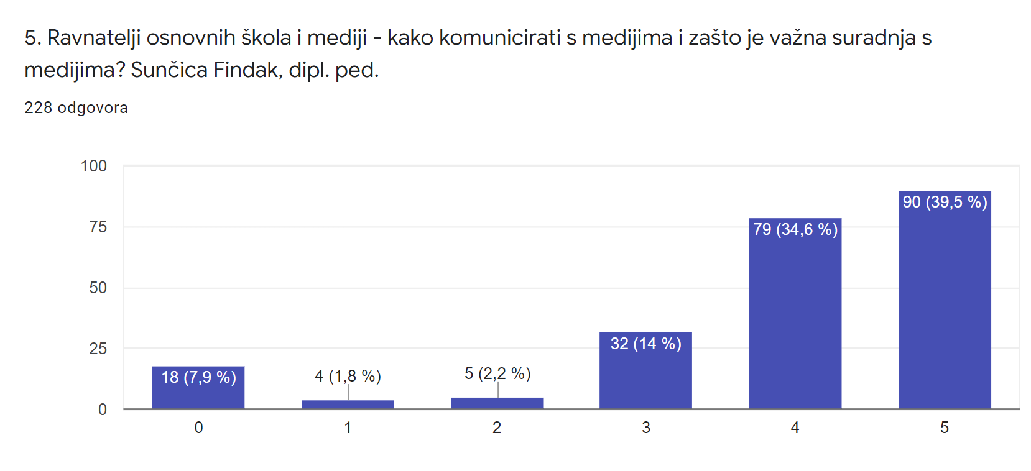

Slide 7
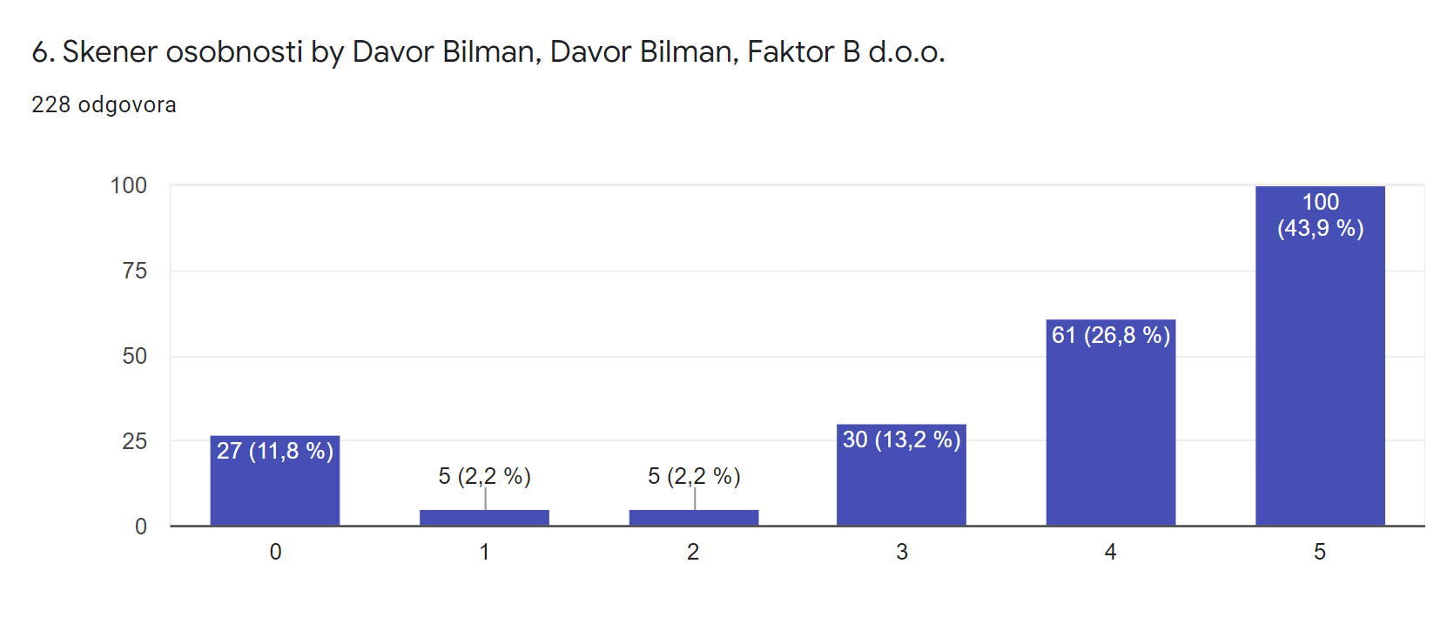

Slide 8
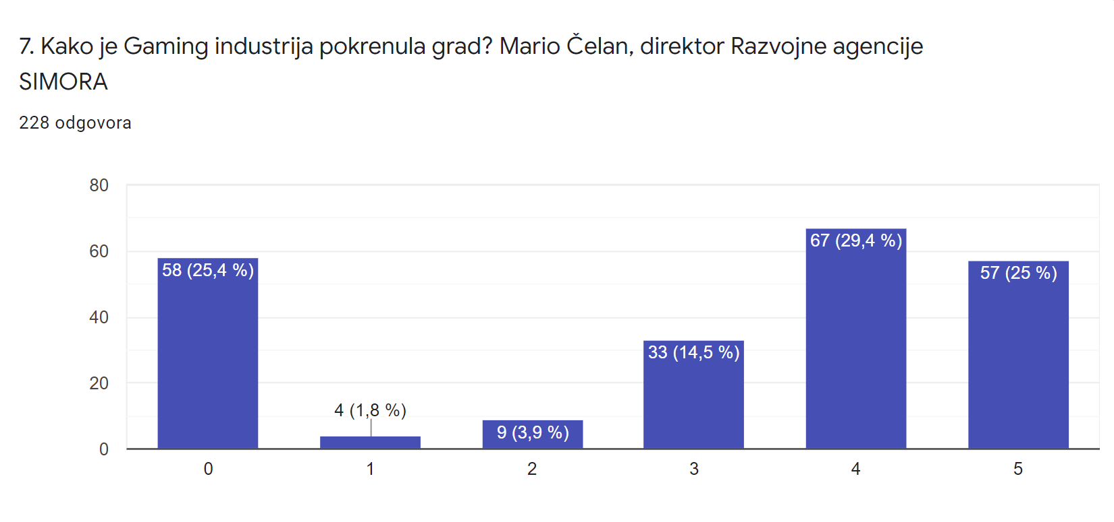

Slide 9
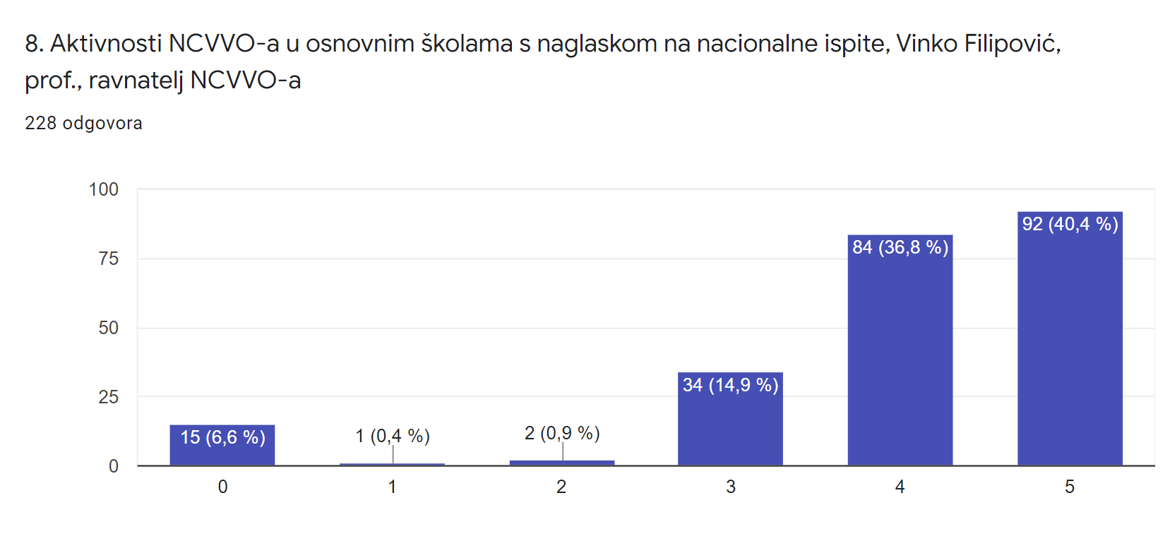

Slide 10
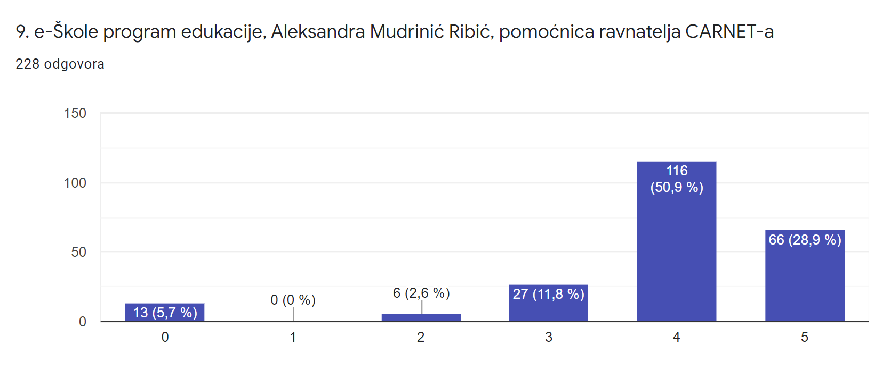

Slide 11
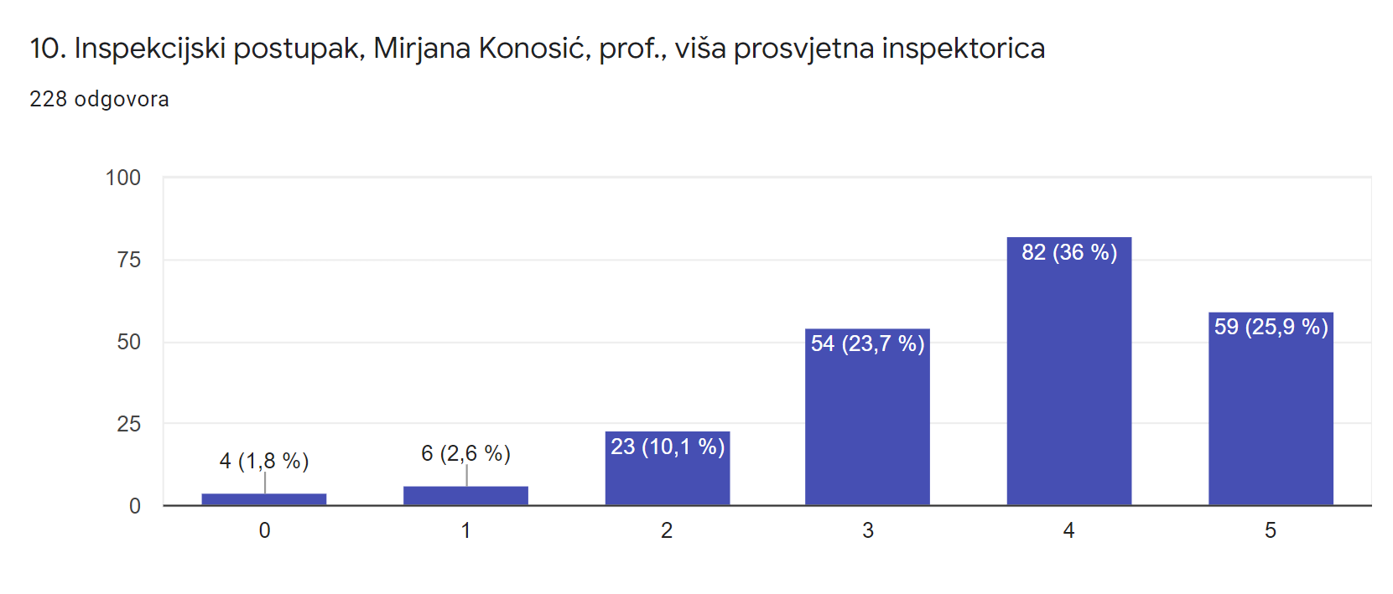

Slide 12
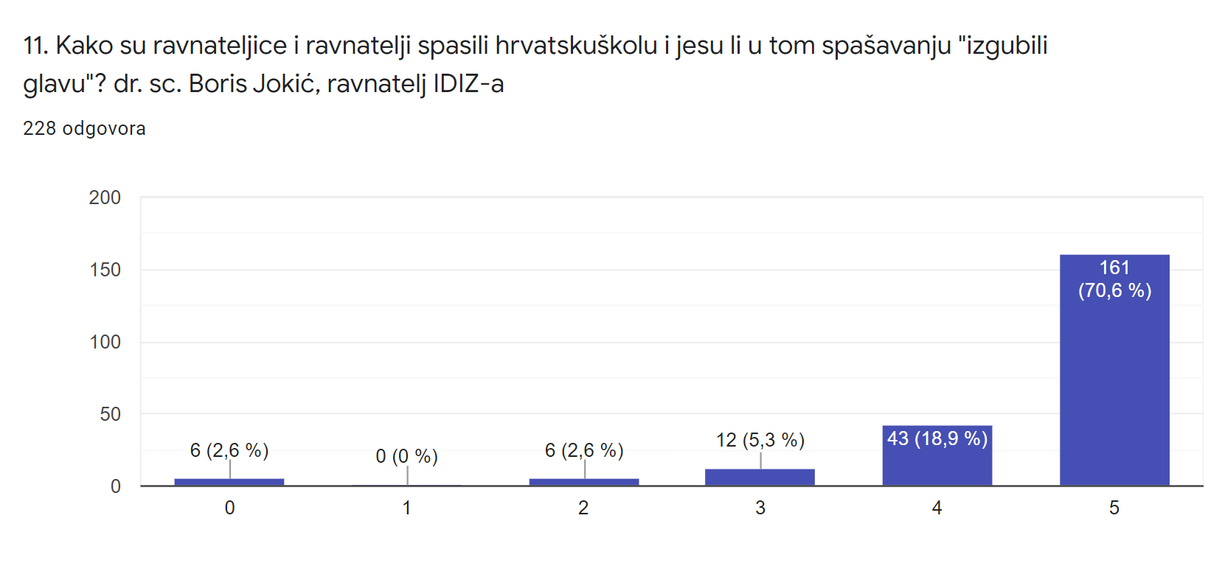

Slide 13
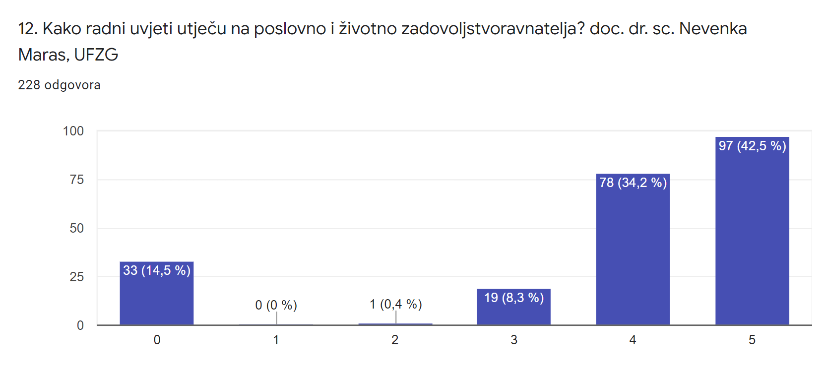

Slide 14
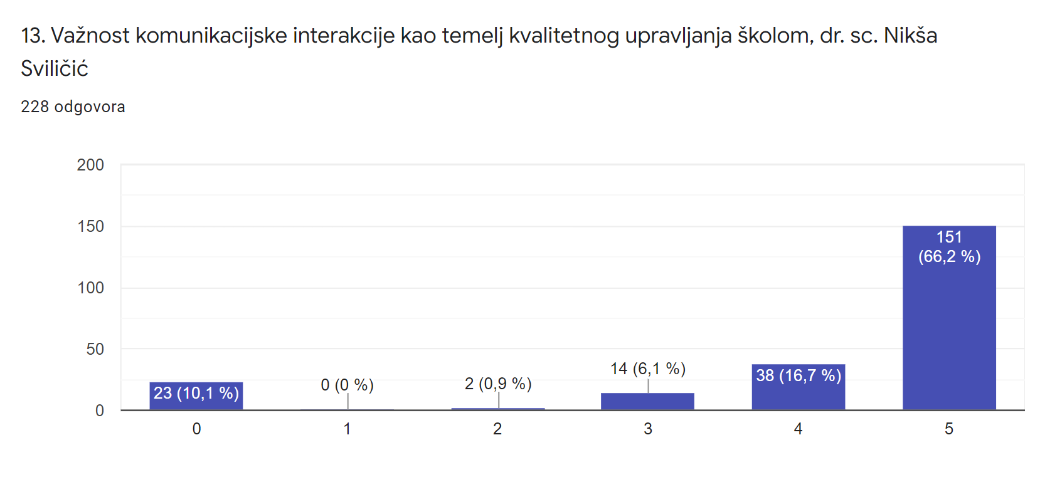

Slide 15
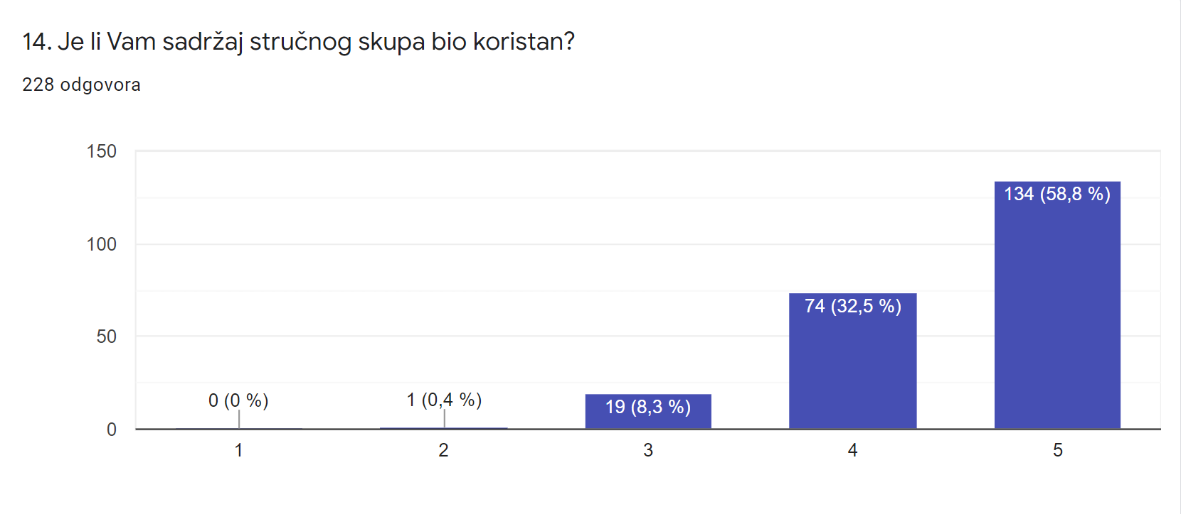

Slide 16
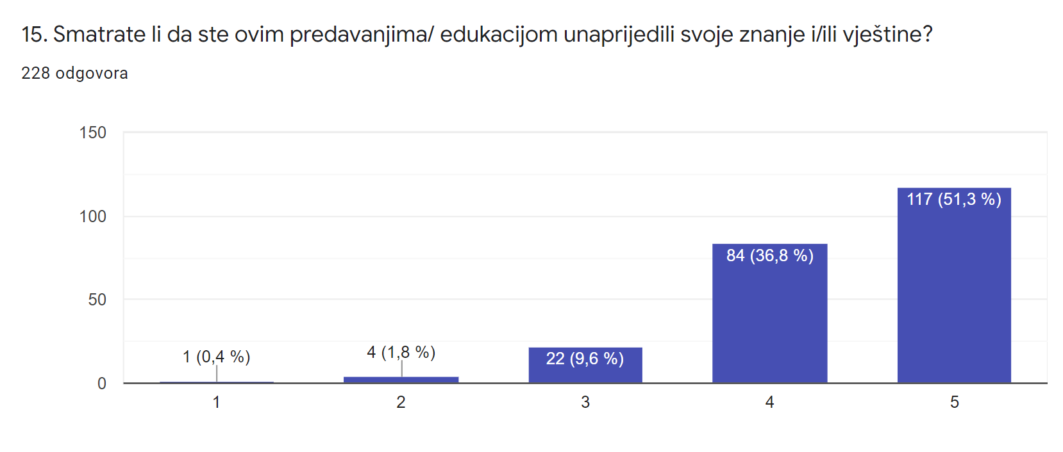

Slide 17
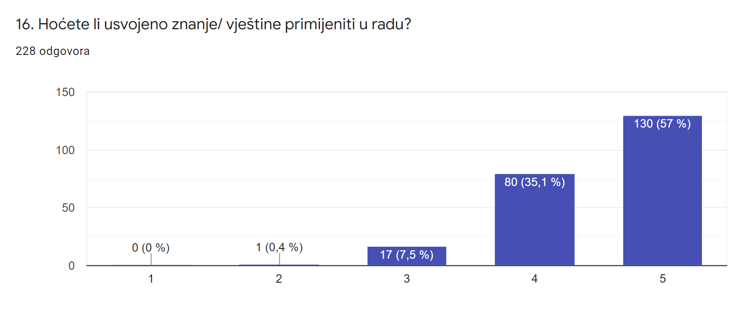

Slide 18
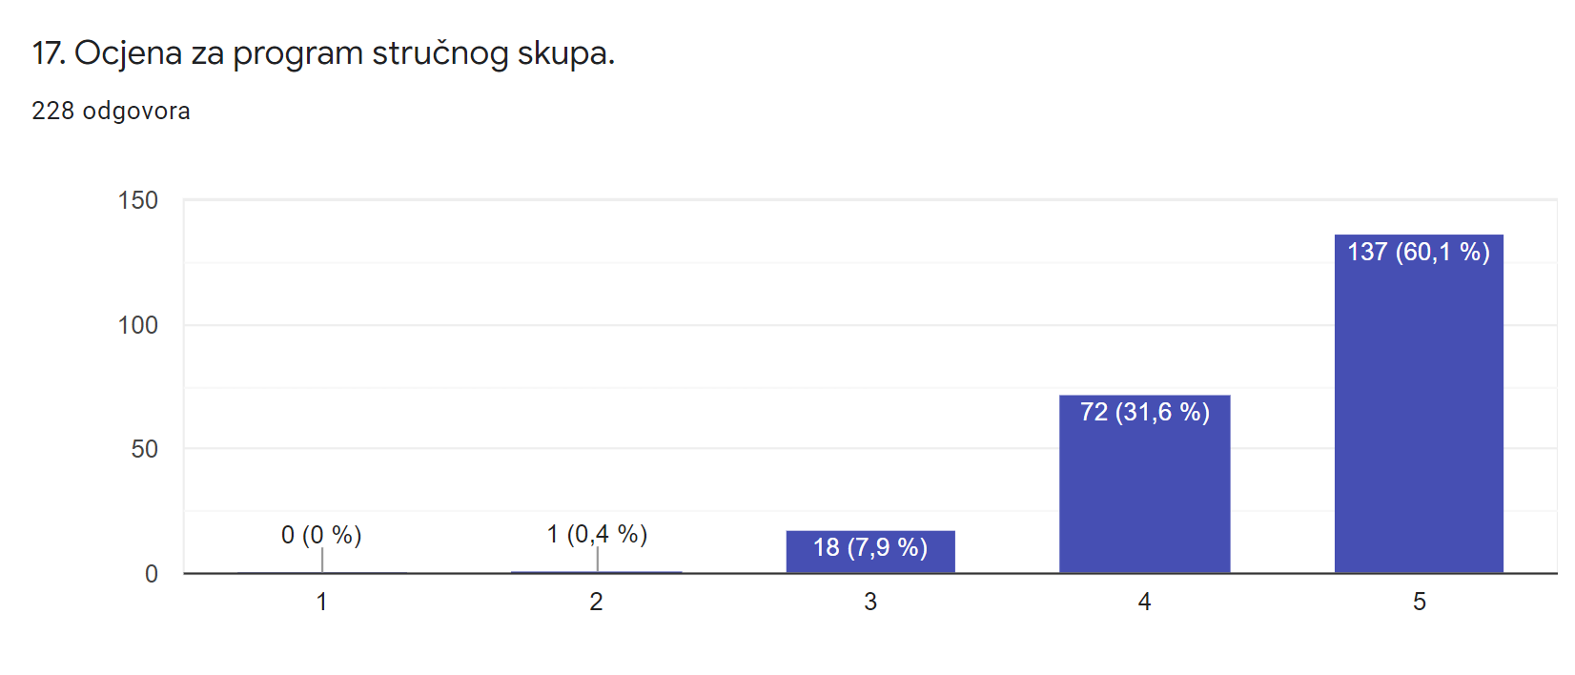

Slide 19
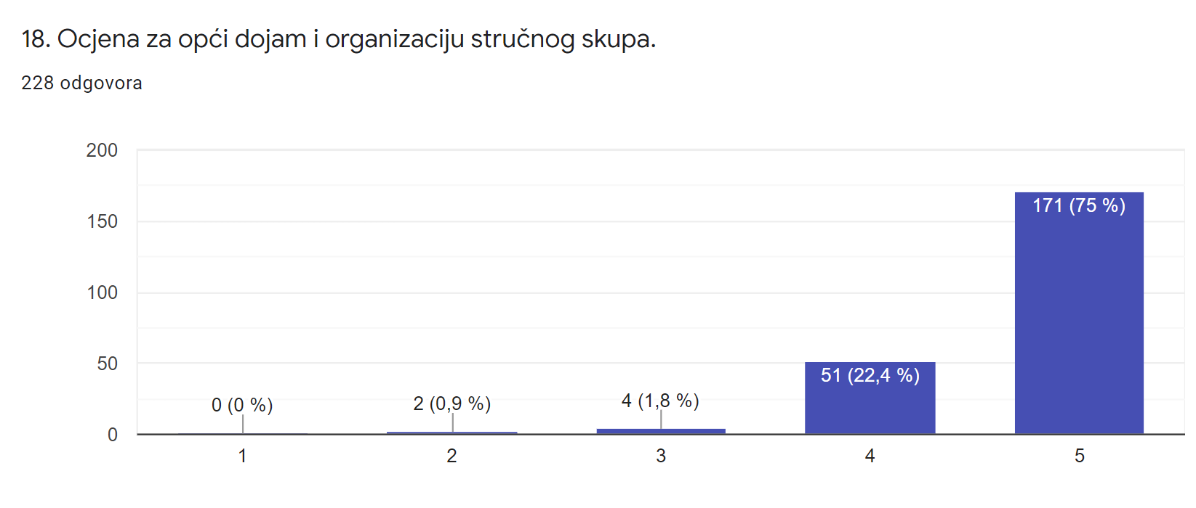

Slide 20
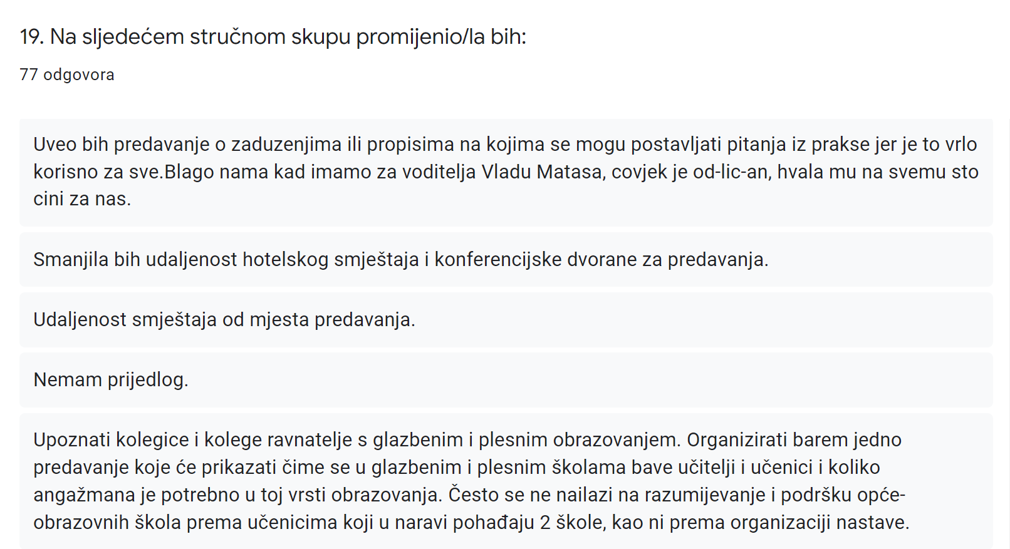

Slide 21
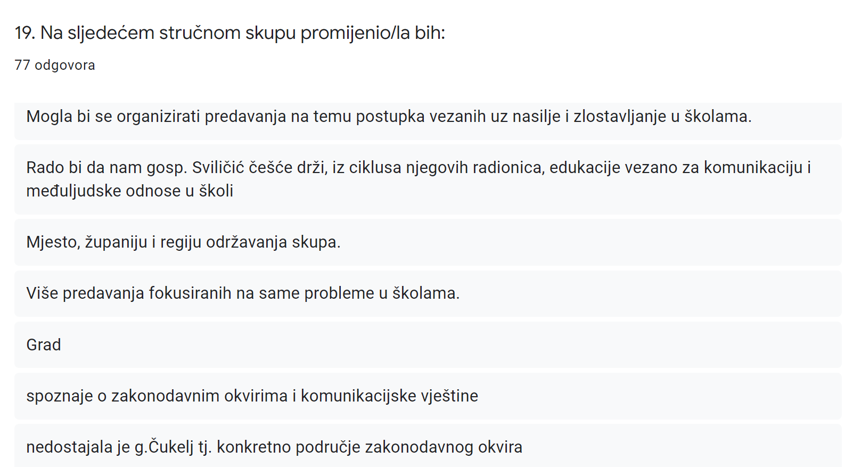

Slide 22
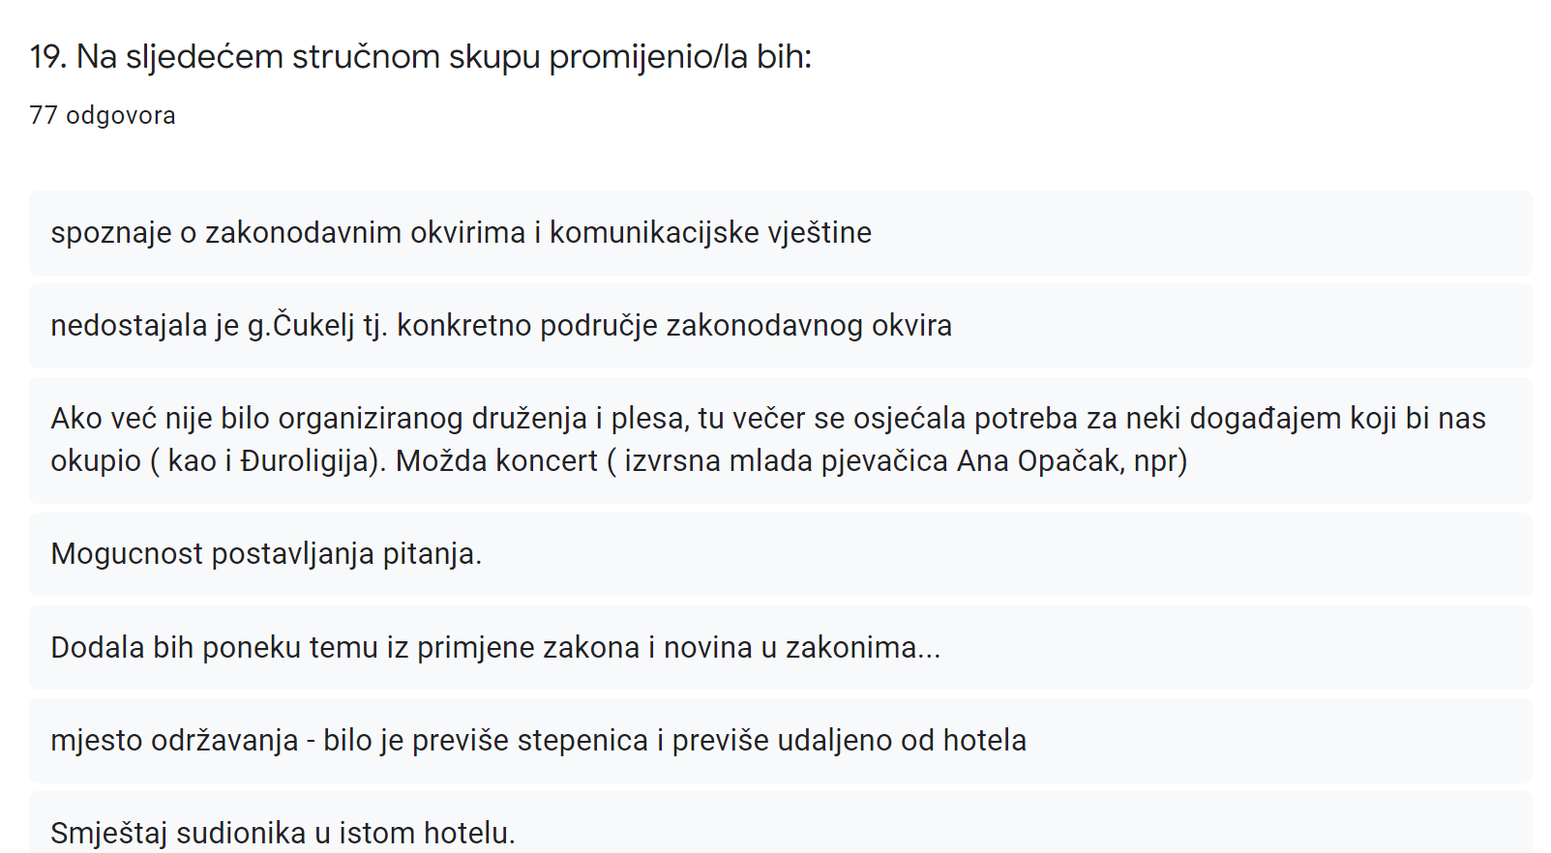

Slide 23
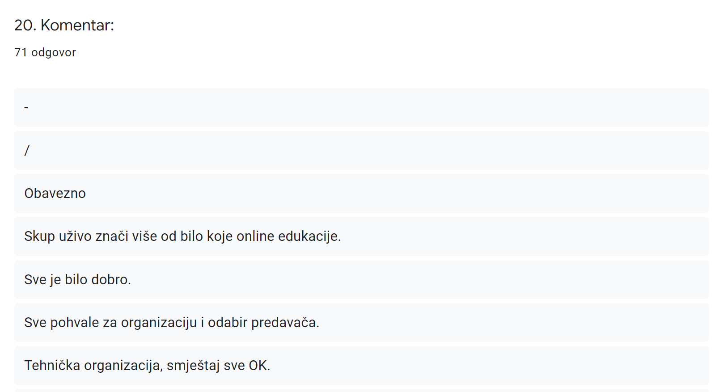

Slide 24
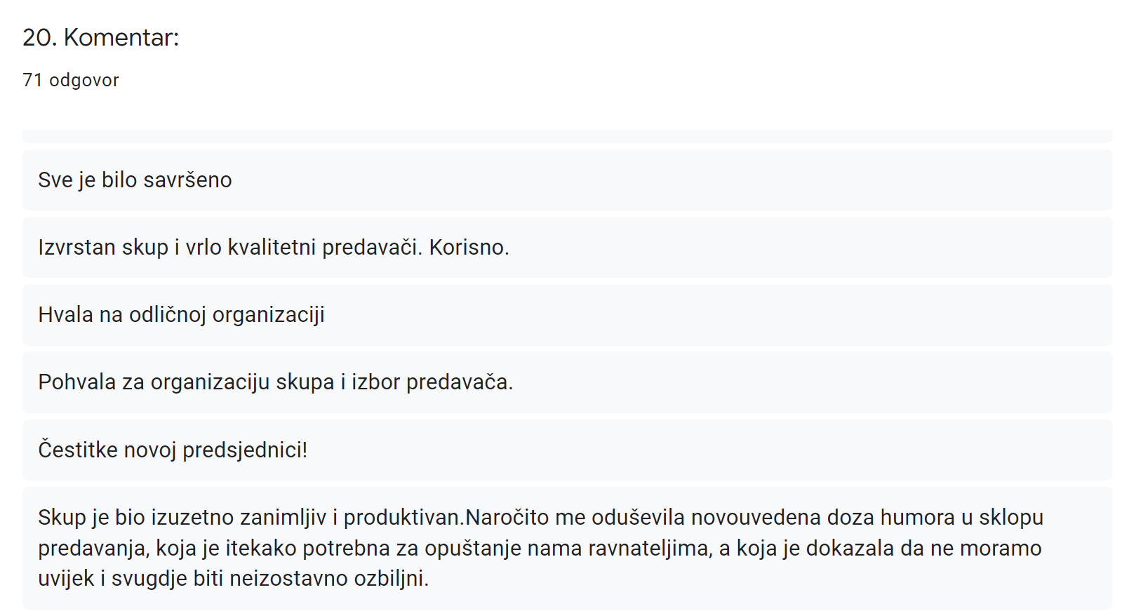

Slide 25
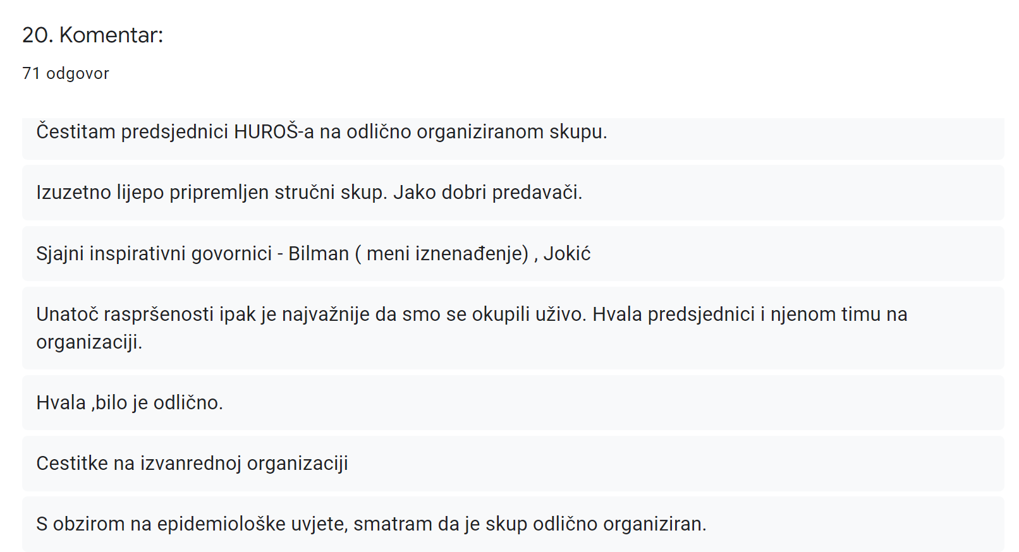

Slide 26
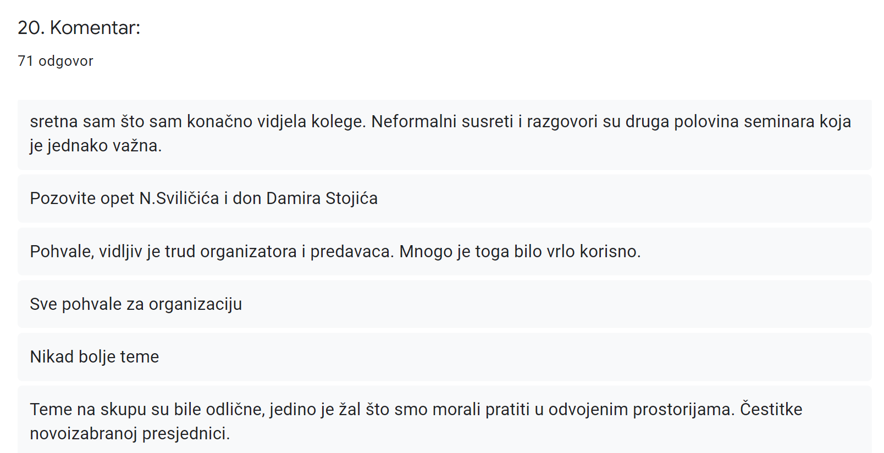

Slide 27
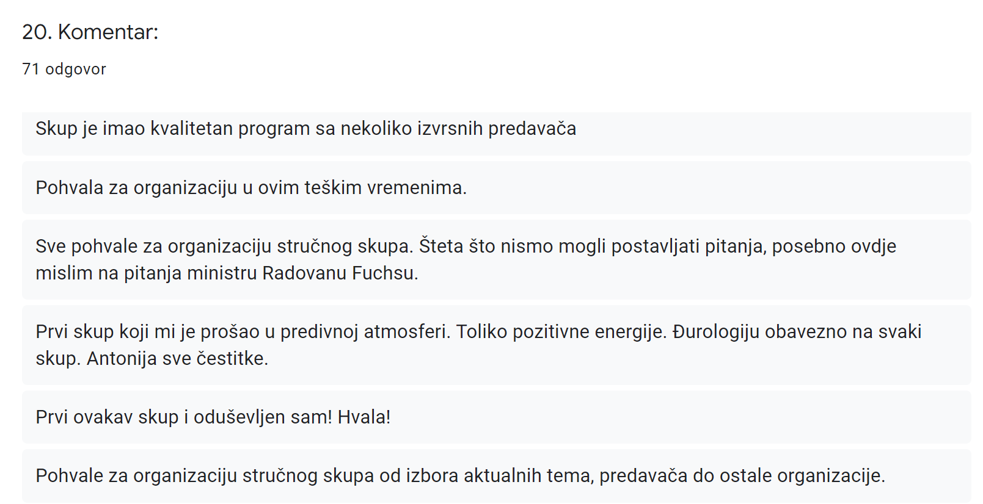

Slide 28
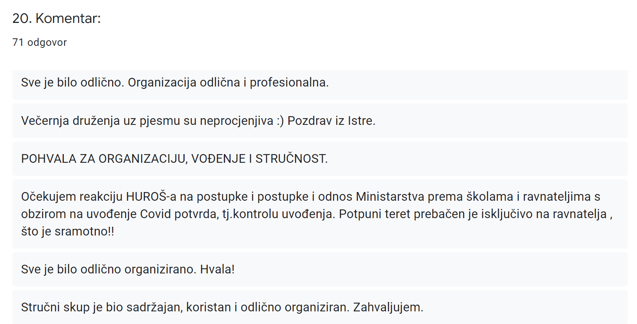

Slide 29
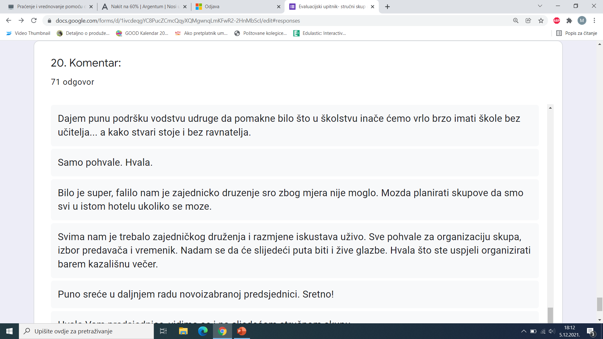

Slide 30
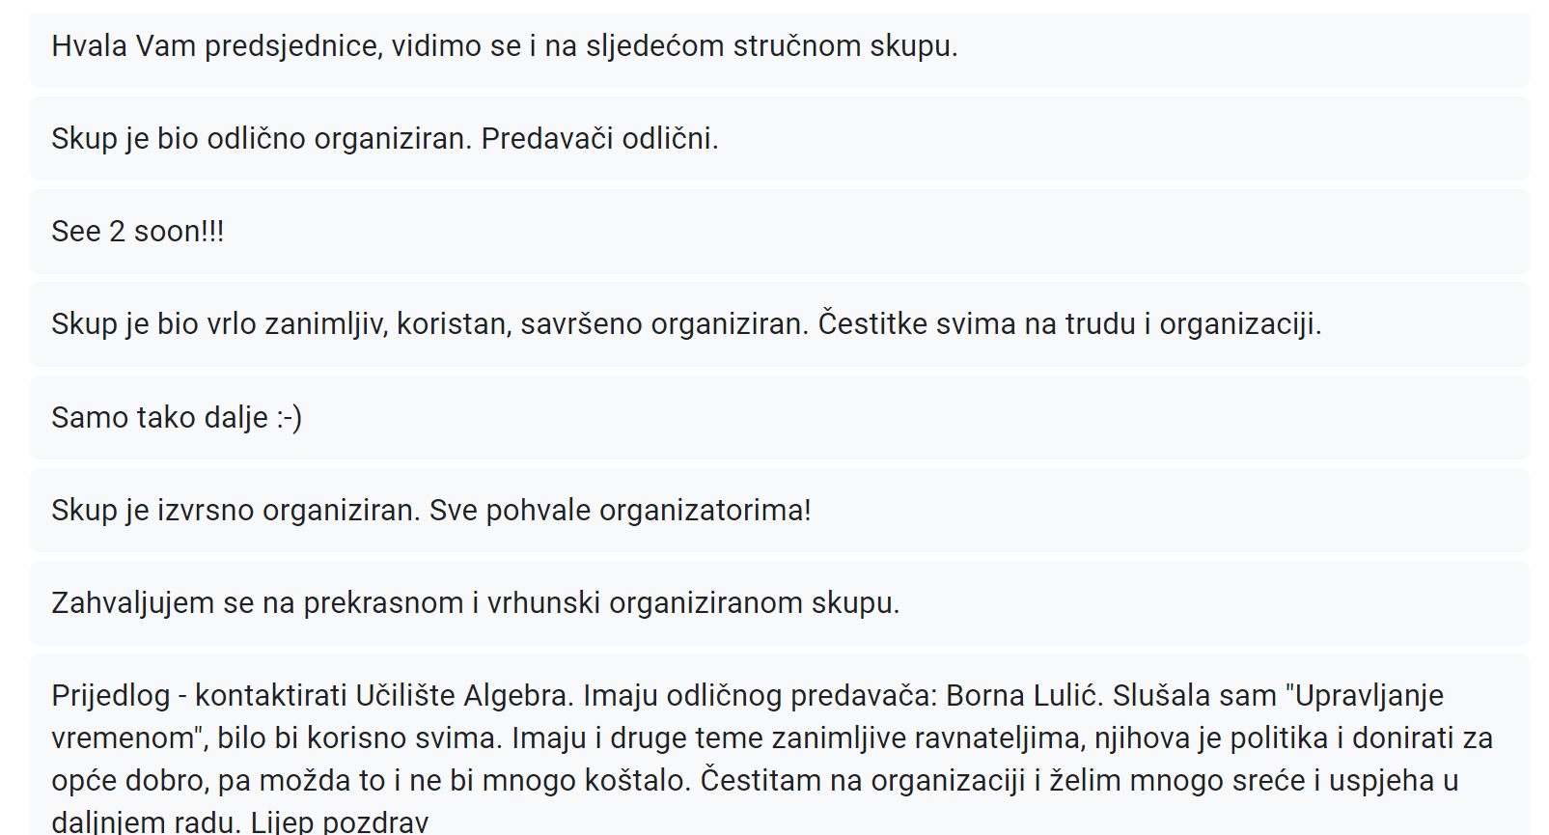

Slide 31
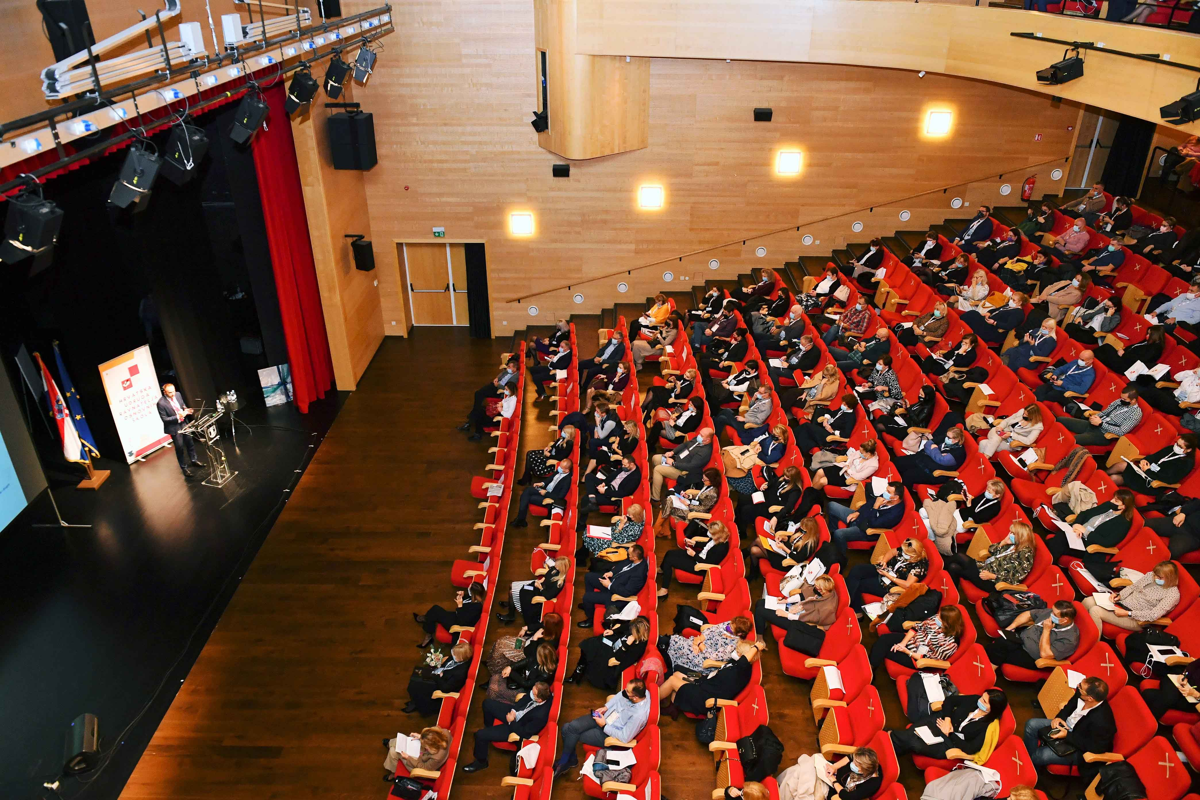
Stručni skup u brojkama…
Sudjelovalo:
447 ravnatelja
15 predavača
50 predstavnika pokrovitelja
Turistička zajednica grada Opatije
Dubrovnik Sun
CARNET
Školska knjiga d.d.
Profil Klett d.o.o.
Alfa d.d.
Lukvel d.o.o.
Aurora Colapis d.o.o.
HSM informatika
TehnoModeli
Opstanak
Pismo
50 uvaženih gostiju

Slide 32
Hvala na pažnji!

